Slide 1


Slide 2

Descubriendo la
Madurez Espiritual
CLASE 201

Slide 3
Bienvenido a la
Madurez Espiritual
CLASE 201
CRECIENDO EN CRISTO

Slide 4
Conociendo a Cristo
MADUREZ
NIVEL DE CLASE 300
NIVEL DE CLASE 200
SIRVIENDO A CRISTO
CRECIENDO EN CRISTO
SERVICIO
MEMBRESIA
COMUNICANDO A CRISTO
CONOCIENDO A CRISTO
NIVEL DE CLASE 400
NIVEL DE CLASE 100
EVANGELIZACION

Slide 5
El fundamento de esta clase
“… para que ya no seamos niños fluctuantes, llevados por doquiera de todo viento de doctrina... sino que siguiendo la verdad en amor, crezcamos en todo en aquel que es la cabeza, esto es, Cristo...”
Efesios 4: 14-15
“...para que estéis firmes, perfectos y completos en todo lo que Dios quiere…”
Colosenses 4: 12

Slide 6
El enfoque de esta clase
Centraremos la atención en los
“cuatro hábitos básicos” que cada cristiano debe desarrollar para poder alcanzar madurez espiritual.
Esta clase le:
  Capacitará para empezar estos hábitos.
  Explicará lo necesario para adquirir estos hábitos.

Slide 7
Definición de Hábito
Costumbre adquirida por la repetición de un acto.
Una práctica habitual

Slide 8
¿Cuál es la meta de esta clase?
Que yo ME COMPROMETA A PRACTICAR los hábitos necesarios para alcanzar la madurez espiritual
“De modo que, así como antes entregaron su cuerpo al servicio de la impureza y la maldad para hacer lo malo, entreguen también ahora su cuerpo al servicio de la justicia, con el fin de llevar una vida santa…”
Romanos 6:19 VP

Slide 9
Contenido de la clase
Madurez Espiritual
La importancia de los hábitos Espirituales
El hábito de dedicar tiempo a la Palabra
El hábito de apartar tiempo para orar
El hábito de dar el diezmo regularmente
El hábito de tener compañerismo constantemente
Cómo empezar y mantener buenos hábitos

Slide 10
MADUREZ ESPIRITUAL

Slide 11
¿Qué significa la madurez espiritual?
"…Hasta que todos lleguemos a la unidad de la fe y del conocimiento del Hijo de Dios, a un varón perfecto, a la medida de la estatura de la plenitud de Cristo.“
Efesios 4:13
SER COMO CRISTO

Slide 12
La naturaleza de la madurez espiritual
  NO ES INSTANTANEA
“Porque debiendo ser ya maestros, después de tanto tiempo, tenéis necesidad de que se os vuelva a enseñar cuáles son los primeros rudimentos de las palabras de Dios; y habéis llegado a ser tales que tenéis necesidad de leche, y no de alimento sólido.
Y todo aquel que participa de la leche es inexperto en la palabra de justicia, porque es niño.”
Hebreos 5:12-13

Slide 13
La naturaleza de la madurez espiritual (Cont.)
  ES UN PROCESO
“Aprendan a ser prudentes y entendidos."
Proverbios 8:5 VP
“… creced en la gracia y el conocimiento de nuestro Señor y Salvador Jesucristo..."
2ª Pedro 3:18

Slide 14
La naturaleza de la madurez espiritual (Cont.)
  DEMANDA DISCIPLINA
“… Ten cuidado de ti mismo y de la doctrina…”
1ª Timoteo 4:16
Los términos discípulo y disciplina
provienen de la misma raíz

Slide 15
La naturaleza de la madurez espiritual (Cont.)
Los Creyentes maduros son llamados a ser Discípulos
No puedo ser un discípulo sin ser Disciplinado
Mientras más disciplinado sea Dios me usará mejor
La marca de un discípulo es Cargar la cruz de Cristo (Lucas 14:27)
¿Cuán a menudo debo hacer esto? Diariamente (Lucas 9:23)
¿Qué envuelve el cargar la cruz? Lo que sea necesario

Slide 16
LA IMPORTANCIA DE LOS HABITOS ESPIRITUALES

Slide 17
La importancia de los hábitos espirituales
Nos ayudan a desarrollarnos en devoción, consagración y servicio
Nos hacen crecer espiritualmente
“Tributad al Señor la gloria debida a su nombre; adorad al Señor en la hermosura de la santidad”
Salmo 29:2
“…Deléitate asimismo en Jehová, y él te concederá las peticiones de tu corazón”
Salmo 37: 4

Slide 18
La importancia de los hábitos espirituales (Cont.)
Nos perfeccionan a la IMAGEN de Cristo Jesús
“…Dios, por su poder, nos ha concedido todo lo que necesitamos para la vida y la devoción, al hacernos conocer a aquel que nos llamó por su propia grandeza y sus obras maravillosas…”
2ª Pedro 1:3-4 VP

Slide 19
La importancia de los hábitos espirituales (Cont.)
Toda persona que ha sido efectiva en el SERVICIO del Señor ha desarrollado estos hábitos.
(Abraham, Moisés, David, Daniel, Pablo)
No se puede ser un cristiano SALUDABLE sin cultivar estos hábitos.
“No sólo de pan vivirá el hombre, sino de toda palabra que sale de la boca de Dios”
Mateo 4:4

Slide 20
Cuatro Hábitos de un Discípulo
Dedicar tiempo a la PALABRA DE DIOS
“…Si vosotros permaneciereis en mi palabra, seréis verdaderamente mis discípulos;
y conoceréis la verdad, y la verdad os hará libres.“
Juan 8:31-32

Slide 21
Cuatro hábitos de un discípulo (Cont.)
Apartar tiempo para ORAR
“… orando en todo tiempo con toda oración y súplica en el Espíritu, y velando en ello con toda perseverancia…”
Efesios 6:18
“… Orad sin cesar…”
1ª Tesalonicenses 5:17

Slide 22
Cuatro hábitos de un discípulo (Cont.)
Dar el DIEZMO regularmente
“… Traed todos los diezmos al alfolí y haya alimento en mi casa; y probadme ahora en esto, dice Jehová de los ejércitos, sino os abriré las ventanas de los cielos, y derramaré sobre vosotros bendición hasta que sobreabunde…”
Malaquías 3:10
“Dad, y se os dará; medida buena, apretada, remecida y rebosando darán en vuestro regazo; porque con la misma medida que medís, os volverán a medir.”
Lucas 6:38

Slide 23
Cuatro hábitos de un discípulo (Cont.)
Tener COMPAÑERISMO constantemente
“No dejando de congregarnos como algunos tienen por costumbre, sino exhortándonos; tanto más, cuando véis que aquel día se acerca."
Hebreos 10:25
“… Vino a Nazaret, donde se había criado; y en el día de reposo entró en la sinagoga, conforme a su costumbre…”
Lucas 4:16

Slide 24
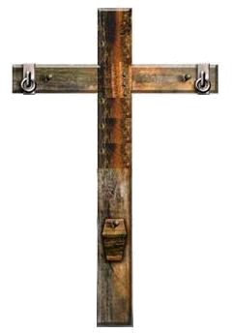
La cruz del discípulo
1ª Tesalonicenses 5:17
Oración
Diezmo
Comunión
Malaquías 3:10
Lucas 4:16
Lucas 14:27
Palabra
Juan 8:31-32

Slide 25
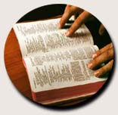
EL HABITO DE DEDICAR TIEMPO A LA PALABRA DE DIOS

Slide 26
El hábito de dedicar tiempo a la Palabra de Dios
Tenga a mano lo que necesita:
Una Biblia con letra grande
Un cuaderno para escribir lo que el Señor le diga

Slide 27
El hábito de dedicar tiempo a la Palabra de Dios
Tenga las actitudes correctas
Reverencia
“Estad quietos y conoced que Yo soy Dios.” Salmo 46:10
Expectación
“Abre mis ojos, para que vea las maravillas de tu ley.” Salmo 119:18
Obediencia
“…¿Por qué me llamáis, Señor, y no hacéis lo que yo os digo…” Lucas 6:46

Slide 28
El hábito de dedicar tiempo a la Palabra de Dios
Cómo “Relacionarse”
con la Biblia
“… Procura con diligencia presentarte a Dios aprobado, como obrero que no tiene de qué avergonzarse, que usa bien la palabra de verdad…”
2ª Timoteo 2:15

Slide 29
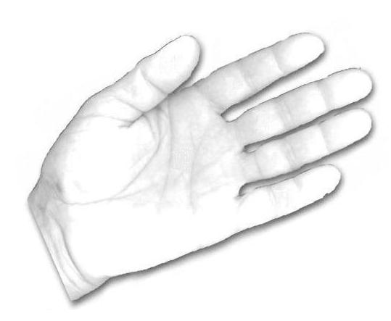
Cómo “Relacionarse” con la Biblia (Cont.)
Seis formas de conocer la Biblia
Oír
Leer
Estudiar
Memorizar
Aplicar
Meditar

Slide 30
Cómo oír la
Palabra de Dios
“… Así que la fe viene por el oír, y el oír, por la palabra de Dios...” Romamos 10:17
Formas de oír la palabra de Dios:
  Predicaciones en la Iglesia
  La Biblia en audio
  Estudio bíblico
  Sermones en cassette

Slide 31
¿Cómo oír mejor la Palabra?
DISPONERSE PARA ESCUCHAR A DIOS
(Jesús) “El que tiene oídos para oír, oiga“
Lucas 8:8
“… todo hombre sea pronto para oír…”
Santiago 1:19

Slide 32
¿Cómo oír mejor la Palabra? (Cont.)
LUCHAR CONTRA LAS ACTITUDES QUE NOS IMPIDEN OIR A DIOS
(Jesús) “…Mirad, pues, cómo oís… “ Lucas 8:18

Slide 33
¿Cómo oír mejor la Palabra? (Cont.)
Una mente cerrada: Esto es demasiado sencillo para mí, es para otra gente
Una mente superficial: No puedo dedicarle mucho tiempo
Una mente preocupada: Los problemas que tengo no me dejan concentrarme

Slide 34
¿Cómo oír mejor la Palabra? (Cont.)
CONFESAR CUALQUIER PECADO EN NUESTRAS VIDAS
“…Así pues, despójense ustedes de toda impureza y de la maldad que tanto abunda, y acepten humildemente el mensaje que ha sido sembrado; pues ese mensaje tiene poder para salvarlos…”
Santiago 1:21 VP

Slide 35
¿Cómo oír mejor la Palabra? (Cont.)
ACTUAR DE ACUERDO A LO QUE OIMOS
“…Pero no basta con oír el mensaje; hay que ponerlo en práctica, pues de lo contrario se estarían engañando ustedes mismos..“
Santiago 1:22 VP
“Más el que mira atentamente en la perfecta ley, la de la libertad, y persevera en ella, no siendo oidor olvidadizo, sino hacedor de la obra, éste será bienaventurado en lo que hace…”
Santiago 1:25

Slide 36
Cómo leer la Palabra
“…Y leían en el libro de la ley de Dios claramente, y ponían el sentido, de modo que entendiesen la lectura…”
Nehemías 8:8
¿Cuán a menudo debo leer la Palabra de Dios? Diariamente

Slide 37
III. Cómo estudiar la Palabra
“... Y Esdras tenía el firme propósito de estudiar y de poner en práctica la ley del Señor, y de enseñar a los Israelitas sus leyes y decretos…”
Esdras 7:10 VP
“…Estos judíos que eran de mejores sentimientos que los de Tesalónica, de buena gana recibieron el mensaje, y día tras día estudiaban las Escrituras para ver si era cierto lo que se les decía…”
Hechos 17:11 VP

Slide 38
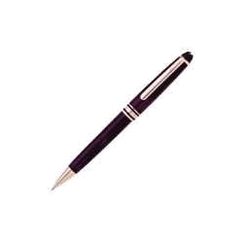
III. Cómo estudiar la Palabra (Cont.)
La diferencia entre leer y estudiar la Escritura es TENER UN LAPIZ a mano cuando uno estudia
El secreto para un estudio efectivo es saber HACER LAS PREGUNTAS CORRECTAS

Slide 39
IV. Memorizar la Palabra
“… En mi corazón he guardado tus dichos,
Para no pecar contra ti…”
Salmo 119:11
“… Guarda mis mandamientos y vivirás, y mi ley como las niñas de tus ojos.
Lígalos a tus dedos;
Escríbelos en la tabla de tu corazón… "
Proverbios 7:2-3

Slide 40
Beneficios de memorizar la Palabra
Nos ayuda a resistir las tentaciones
“… Entonces Jesús le dijo: Vete, Satanás, porque escrito está: Al Señor tu Dios adorarás y a él sólo servirás…”
Mateo 4:10
Nos ayuda a hacer decisiones inteligentes
“Tu palabra es una lámpara a mis pies
y una luz en mi camino…”
Salmo 119:105 VP

Slide 41
Beneficios de memorizar la Palabra (Cont.)
Nos da fuerzas cuando estamos bajo presión
”... Acuérdate de la palabra dada a tu siervo, En la cual me has hecho esperar. Ella es mi consuelo en mi aflicción, Porque tu dicho me ha vivificado”
Salmo 119:49-50
Nos conforta cuando estamos tristes
“Fueron halladas tus palabras, y yo las comí; y tu palabra me fue por gozo y por alegría de mi corazón; porque tu nombre se invocó sobre mí, oh Jehová Dios de los ejércitos”
Jeremías 15:16

Slide 42
Beneficios de memorizar la Palabra (Cont.)
Nos ayuda a ministrar a los incrédulos
“… Entonces Felipe, abriendo su boca, y comenzando desde esta escritura, le anunció el evangelio de Jesús…”
Hechos 8:35
“… Estén siempre preparados a responder a todo el que les pida razón de la esperanza que ustedes tienen…”
1ª Pedro 3:15 VP

Slide 43
V. Cómo meditar en la Palabra
“…en la ley de Jehová está su delicia,
Y en su ley medita de día y de noche.
Será como árbol plantado junto a corrientes de aguas,
Que da su fruto en su tiempo, Y su hoja no cae;
Y todo lo que hace, prosperará...”
Salmo 1:2-3
Meditar es ENFOCAR EL PENSAMIENTO en un pasaje de la Biblia para descubrir cómo aplicar su mensaje a nuestra vida

Slide 44
VI. Cómo aplicar la Palabra
" ...Cualquiera, pues, que me oye estas palabras, y las hace, le compararé a un hombre prudente, que edificó su casa sobre la roca...”
Mateo 7:24
“…Recibid con humildad la palabra implantada, que es poderosa para salvar vuestras almas. Sed hacedores de la Palabra y no solamente oidores que se engañan a sí mismos…”
Santiago 1:21-22 BDA

Slide 45
VI. Cómo aplicar la Palabra (Cont.)
La mayoría de las aplicaciones se enfocará en una de 3 Relaciones:
Con Dios
Conmigo mismo
Con otras personas

Slide 46

EL HABITO APARTAR
TIEMPO PARA ORAR

Slide 47
I. Ore con una actitud correcta
Sea AUTENTICO
“Cuando ustedes oren, no sean como los hipócritas, a quienes les gusta orar de pie en las sinagogas y en las esquinas de las plazas para que la gente los vea."
Mateo 6:5
No trate de IMPRESIONAR A LA GENTE
No trate de IMPRESIONAR A DIOS

Slide 48
I. Ore con una actitud correcta (Cont.)
Tenga TRANQUILIDAD
“Pero tú, cuando ores, entra en tu cuarto, cierra la puerta y ora a tu Padre en secreto.
Y tu Padre, que ve lo que haces en secreto, te dará tu premio”
Mateo 6:6 VP

Slide 49
I. Ore con una actitud correcta (Cont.)
Sea SENCILLO (converse con Dios)
“Y al orar, no uséis repeticiones sin sentido, como los gentiles, porque ellos se imaginan que serán oídos por su palabrería. Por tanto, no os hagáis semejantes a ellos…”
Mateo 6: 7 BDA

Slide 50
II. Organícese bien
Escoja un tiempo específico
El mejor tiempo para reunirse con Dios es EL MEJOR
Escoja un lugar apropiado
Esté cómodo, sin interrupciones
(Jesús) ”...Y saliendo, se encaminó, como de costumbre, hacia el Monte de los Olivos...”
Lucas 22:39 BDA

Slide 51
III. Use el modelo que el Señor nos dió
LAS 6 PARTES DE LA ORACION:
ADORACION
Empiece por
EXALTAR EL NOMBRE DE DIOS
“...Padre, nuestro que estás en los cielos, santificado sea tu nombre...”
Mateo 6:9

Slide 52
III. Use el modelo que el Señor nos dió (Cont.)
SUMISION
Comprométase a hacer
LA VOLUNTAD DE DIOS
“Venga tu reino. Hágase tu voluntad, como en el cielo, así también en la tierra ...“
Mateo 6:10

Slide 53
III. Use el modelo que el Señor nos dió (Cont.)
PETICION
Pida a Dios que
PROVEA PARA SUS NECESIDADES
“El pan nuestro de cada día, dánoslo hoy ...“
Mateo 6:11

Slide 54
III. Use el modelo que el Señor nos dió (Cont.)
¿Por cuáles necesidades se puede orar?
POR TODAS
La clave es SER ESPECIFICO

Slide 55
III. Use el modelo que el Señor nos dió (Cont.)
CONFESION
Pida a Dios que
PERDONE SUS PECADOS
“Perdónanos el mal que hemos hecho...“
Mateo 6:12a VP

Slide 56
Cuatro pasos para ser perdonados
Pida al Espíritu Santo que le Revele todo pecado
Confiese todo pecado Específicamente
Haga Restitución a otros cuando sea posible
Acepte el perdón de Dios, por fe

Slide 57
III. Use el modelo que el Señor nos dió (Cont.)
INTERCESION
Ore por OTRAS PERSONAS
“… así como nosotros hemos perdonado a los que nos han hecho mal...“
Mateo 6:12b VP
      Si quiere aprender a orar por otros estudie las oraciones del apóstol Pablo

Slide 58
III. Use el modelo que el Señor nos dió (Cont.)
PROTECCION Y DIRECCION
Por la situación de guerra espiritual en que vivimos, necesitamos orar pidiendo PROTECCION Y DIRECCION DIVINA
“Y no nos metas en tentación,
mas líbranos del mal.”
Mateo 6:13

Slide 59
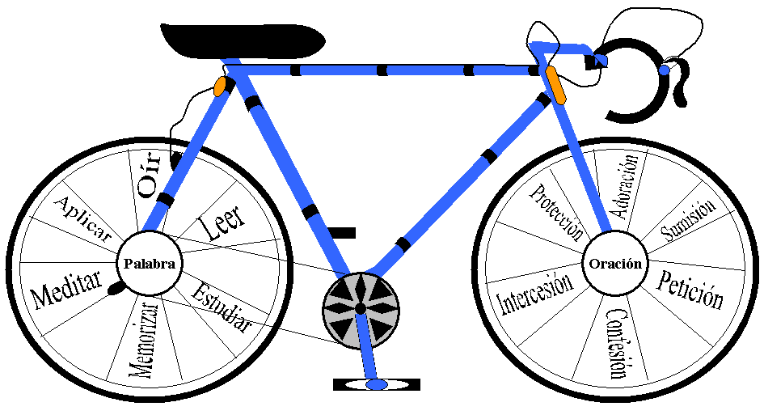
ILUSTRACION

Slide 60
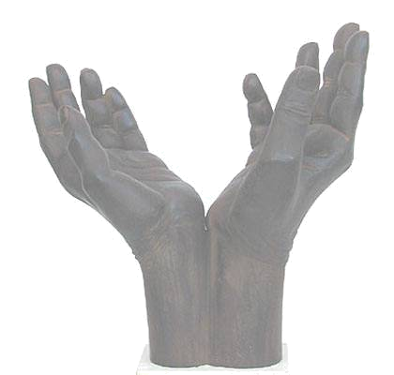
EL HABITO DE DAR EL DIEZMO REGULARMENTE

Slide 61
Palabras Claves de la Biblia
Creer 272 Veces
Orar 371 Veces
Amar 714 Veces
Dar 2162 Veces

Slide 62
¿Por qué Dios quiere que dé?
Al dar sigo el EJEMPLO DE DIOS
“...Dios amó tanto al mundo, que dio a su Hijo único, para que todo aquel que cree en él no muera, sino que tenga vida eterna...”
Juan 3:16 VP
El dar me ACERCA MAS A DIOS
“Donde esté tu tesoro, allí estará también tu corazón” Mateo 6:21

Slide 63
¿Por qué Dios quiere que dé? (Cont.)
El dar es un antídoto contra el MATERIALISMO (codicia, avaricia)
“A los ricos de este mundo, enséñales que no sean altaneros ni pongan su esperanza en la incertidumbre de las riquezas, sino en Dios, el cual nos da abundantemente todas las cosas para que las disfrutemos. Enséñales que hagan bien, que sean ricos en buenas obras, generosos y prontos a compartir, acumulando para sí el tesoro de un buen fundamento para el futuro, para que puedan echar mano de lo que en verdad es vida.”
1ª Timoteo 6:17-19 BDA

Slide 64
¿Por qué Dios quiere que de? (Cont.)
El dar fortalece MI FE
“Confía en el Señor con todo tu corazón, y no te apoyes en tu propio entendimiento. Honra al Señor con tus bienes y con las primicias de todos tus frutos; Entonces tus graneros se llenarán con abundancia, y tus lagares rebosarán de mosto” Proverbios 3:5,9-10

Slide 65
¿Por qué Dios quiere que dé? (Cont.)
El dar es una inversión
PARA LA ETERNIDAD
“…No amontonen riquezas aquí en la tierra, donde la polilla destruye y las cosas se echan a perder, y donde los ladrones entran a robar. Mas bien amontonen riquezas en el cielo donde la polilla no destruye ni las cosas se echan a perder ni los ladrones entran a robar. Pues donde esté tu riqueza allí estará también tu corazón.”
Mateo 6:19-21 VP

Slide 66
¿Por qué Dios quiere que dé? (Cont.)
El dar bendice MI VIDA
“El alma generosa será prosperada; Y el que saciare, él también será saciado”
Proverbios 11:25
“El generoso será bendito…”
Proverbios 22:9 BDA

Slide 67
¿Por qué Dios quiere que dé? (Cont.)
El dar ME HACE FELIZ
(Jesús) “Hay más dicha en dar
que en recibir…”
Hechos 20:35 NVI

Slide 68
Lo que la Biblia enseña sobre el diezmo
¿Qué es diezmar?
Diezmo significa una ”DECIMA” parte

Slide 69
Lo que la Biblia enseña sobre el diezmo (Cont.)
¿Cuál es la diferencia entre el diezmo y la ofrenda?
  Diezmar es dar el 10% de mis ingresos.
  Ofrendar es dar cualquier cantidad APARTE de mi diezmo.

Slide 70
¿Por qué debo diezmar?
Porque Dios lo MANDA
Porque Jesús lo CONFIRMA
Porque demuestra que Dios TIENE EL PRIMER LUGAR
Porque recuerda que TODO fue dado por Dios

Slide 71
¿Por qué debo diezmar? (Cont.)
Porque expresa MI GRATITUD A DIOS
Porque no hacerlo es ROBARLE a Dios
Porque le da a Dios una oportunidad para probar que EXISTE y que quiere bendecirme
Porque demuestra que AMO REALMENTE A DIOS

Slide 72
¿Qué debo diezmar?
LA PRIMERA parte de lo que gano,
no lo que me SOBRA
“Honra a Jehová con tus bienes,
Y con las primicias de todos tus frutos;
Y serán llenos tus graneros con abundancia,
Y tus lagares rebosarán de mosto.”
Proverbios 3:9-10

Slide 73
¿Dónde debo diezmar?
Donde yo ALABO AL SEÑOR (en mi iglesia)
“Traed todo el diezmo al alfolí…” (Templo) Malaquías 3:10 BDA

Slide 74
¿Cuándo debo diezmar?
REGULARMENTE
“…Que el primer día de la semana,
cada uno de vosotros aparte y guarde
según haya prosperado...“
1ª Corintios 16:2 BDA

Slide 75
¿Cómo debo diezmar?
VOLUNTARIAMENTE
“Cada uno dé según lo que haya decidido en su corazón, y no de mala gana o a la fuerza…”
2ª Corintios 9:7a VP
CON ALEGRIA
“…Porque Dios ama al dador alegre...”
2ª Corintios 9:7

Slide 76
¿Cómo debo diezmar? (Cont.)
CON SACRIFICIO
“Porque yo testifico que según sus posibilidades, y aún más allá de sus posibilidades, dieron de su propia voluntad, suplicándonos con muchos ruegos el privilegio de participar en el sostenimiento de los santos ...“
2ª Corintios 8:3-4

Slide 77
¿Cómo debo diezmar? (Cont.)
CON EXPECTATIVA
“…El que siembra escasamente,
escasamente también segará;
y el que siembra abundantemente, abundantemente también segará…”
2ª Corintios 9:6

Slide 78
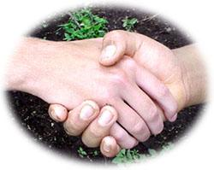
EL HABITO DE TENER
COMPAÑERISMO CONSTANTEMENTE

Slide 79
¿Por qué es importante el Compañerismo?
Porque PERTENEZCO a la familia de Dios junto con otros creyentes
“…Por lo tanto, siempre que tengamos la oportunidad, hagamos bien a todos, y en especial a los de la familia de la fe…”
Gálatas 6:10 NVI

Slide 80
¿Por qué es importante el Compañerismo? (Cont.)
Porque necesito APOYO para crecer espiritualmente
“Considerémonos los unos a los otros para estimularnos al amor y a las buenas obras.“
Hebreos 10:24

Slide 81
¿Por qué es importante el Compañerismo? (Cont.)
Porque necesito SER RESPONSABLE para crecer espiritualmente
“…También les encargamos, hermanos, que reprendan a los indisciplinados, que animen a los que están desanimados, que ayuden a los débiles y que tengan paciencia con todos.“ 1ª Tesalonicenses 5:14 VP

Slide 82
¿Por qué es importante el Compañerismo? (Cont.)
Porque Cristo está PRESENTE cuando compartimos juntos
“Porque donde están dos o tres reunidos en mi nombre, allí estoy yo en medio de ellos”
Mateo 18:20

Slide 83
¿Por qué es importante el Compañerismo? (Cont.)
Porque hay GRAN PODER cuando los creyentes oran juntos
“Si dos de vosotros se ponen de acuerdo en la tierra acerca de cualquier cosa que pidan, les será hecha por mi Padre que está en el cielo."
Mateo. 18:19

Slide 84
¿Por qué es importante el Compañerismo? (Cont.)
Porque es un TESTIMONIO al mundo
(Jesús) “…Te pido que todos ellos estén unidos; que como tú, Padre, estás en mí y yo en ti, también ellos estén en nosotros, para que el mundo crea que tú me enviaste…”
Juan 17:21 VP

Slide 85
¿Por qué es importante el Compañerismo? (Cont.)
Porque ESTOY OBLIGADO con cualquier otro cristiano
“Cada uno ponga al servicio de los demás el
don que haya recibido, administrando fielmente la gracia de Dios en sus diversas formas ...“
1ª Pedro 4:10 NVI

Slide 86
¿Por qué es importante el Compañerismo? (Cont.)
Los “Unos a los Otros” del Compañerismo:
Servíos los unos a los otros Gálatas 5:13
Aceptaos los unos a los otros Romanos 15:7
Perdonaos unos a otros Colosenses 3:13
Saludaos unos a los otros Romanos 16:16
Sobrellevad las cargas unos a otros Gálatas 6:2
Prefiéranse los unos a los otros Romanos 12:10
Honraos los unos a los otros Romanos 12:10
Enseñaos los unos a los otros Romanos 15:14
Someteos los unos a los otros Efesios 5:21
Animaos los unos a los otros 1ª Tesalonicenses 5:11

Slide 87
¿Cómo se mantiene el Compañerismo en la Iglesia?
CADA MIEMBRO NECESITA SER PARTE DE UN GRUPO PEQUEÑO

Slide 88
Dos tipos de reuniones
en nuestra Iglesia:
Grupo Grande
Culto General (Celebración)
Grupo Pequeño
(Locales, Dorcas, Varones, Jóvenes, Clases de Niños, etc.)
En la Iglesia creemos que debemos crecer GRANDE y PEQUEÑO al mismo tiempo

Slide 89
¿Cuál es el Propósito de los Grupos Pequeños?
Fomentar el Compañerismo Cultivando el amor fraternal
Ser una red de apoyo Preocupándose unos por otros
Edificarse mutuamente en la fe Orando, estudiando la Palabra, adorando juntos
Ser instancia evangelizadora Alcanzando la comunidad más inmediata

Slide 90
COMO EMPEZAR Y
MANTENER
BUENOS HABITOS

Slide 91
Cómo empezar y mantener buenos hábitos
Saber lo que se desea
Determinarse firmemente a lograrlo
Tener un plan de acción
Ser perseverante
Superar cualquier fracaso
Disfrutar aún los pequeños avances
Depender de la ayuda de Dios

Slide 92
Cómo empezar y mantener buenos hábitos (Cont.)
SE NECESITA DE 7 A 21 REPETICIONES PARA COMENZAR A ADQUIRIR UN HABITO
“Siembra un pensamiento y tendrás un acto,
siembra un acto y tendrás un hábito,
siembra un hábito y tendrás un carácter,
siembra un carácter y tendrás un destino”

Slide 93
A través de la clase 201 hemos aprendido que el proceso de madurez espiritual requiere de la práctica de cuatro hábitos básicos.
Ahora el desafío es aceptar la invitación a comprometerse con estos cuatro hábitos espirituales a través del Pacto a la Madurez Espiritual.
Pacto a la Madurez Espiritual
Padre celestial, te pido que me ayudes a comprometerme a:
Dedicar tiempo a la Palabra,
apartar tiempo para orar,
dar el diezmo regularmente y
tener compañerismo constantemente.
En el nombre de Jesús. Amén.

Slide 94
¿Y ahora qué?
CLASE 201
NIVEL DE CLASE 300
NIVEL DE CLASE 200
SIRVIENDO A CRISTO
CRECIENDO EN CRISTO
CLASE 301
CLASE 101
COMUNICANDO A CRISTO
CONOCIENDO A CRISTO
NIVEL DE CLASE 400
NIVEL DE CLASE 100
CLASE 401

Slide 95
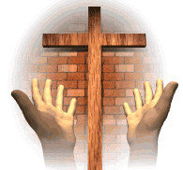
¡Felicitaciones!
CLASE 201
CRECIENDO EN CRISTO

